Slide 1
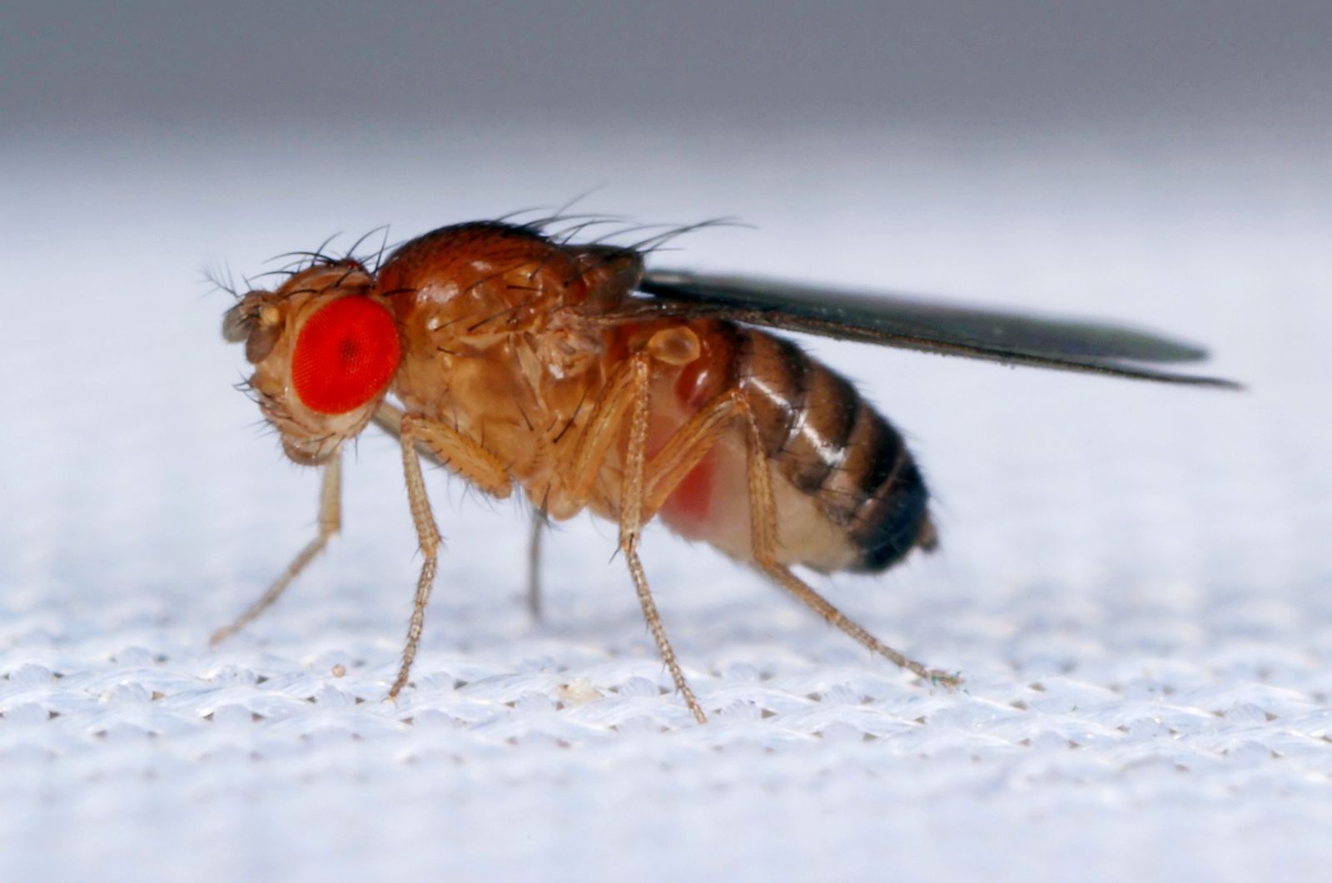
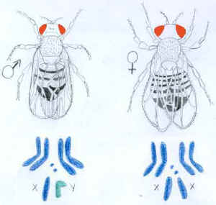
Chromosomy Drosophila
3 páry autosomů
samečci a samičky
se liší v pohlavních
chromosomech
  samečci XY
  samičky XX
Drosophila melanogaster

Slide 2
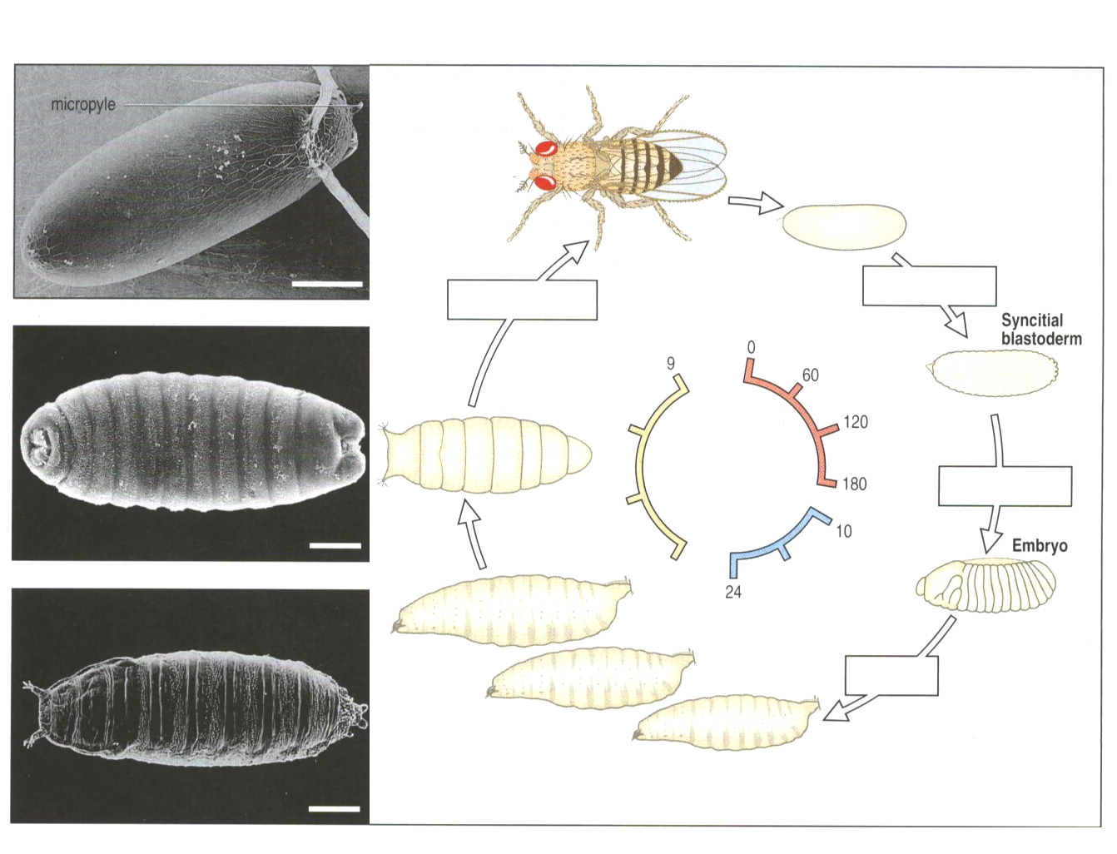
Drosophila melanogaster : životní cyklus
dospělec
oplozené vajíčko
metamorfóza
rýhování
kukla
minut
po
oplození
dny
gastrulace
hodin po
oplození
6
3.
vylíhnutí
2.
larvy 1.- 3. instaru
1.
0,1 mm

Slide 3
Chromosomy Drosophila
3 páry autosomů
samečci a samičky
se liší v pohlavních
chromosomech
  samečci XY
  samičky XX

Slide 4
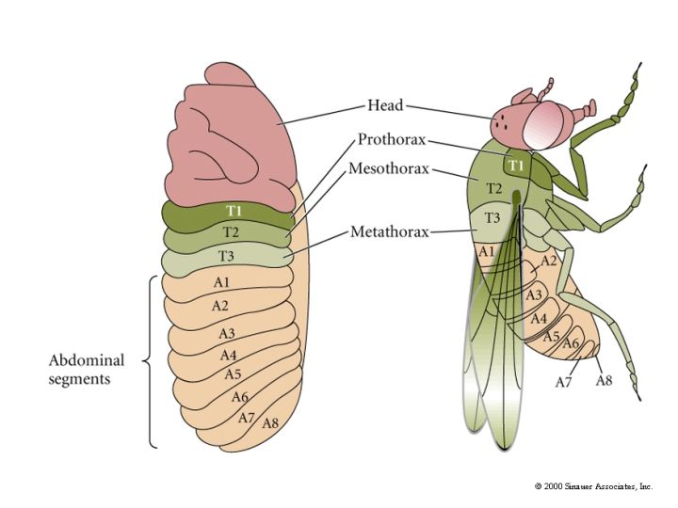
Vývoj drosofily
srovnání larvální
a adultní segmentace
plán těla zahrnuje hlavovou oblast,
hrudní články
a zadečkové
  prothorax (T1) má jen nohy
  mesothorax (T2) má nohy a křídla
  metathorax (T3) má nohy a kyvadélka

Slide 5
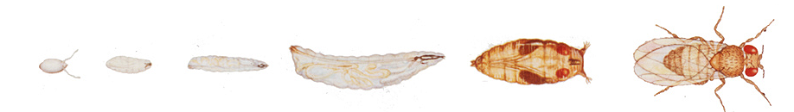
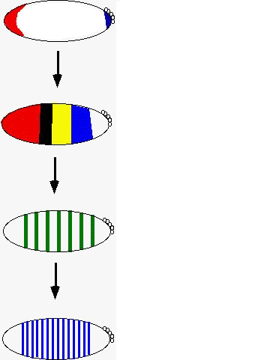
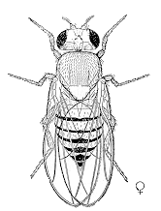
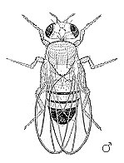
Indiduální vývin octomilky je kaskádou řízenou
maternálními a zygotickými geny
geny
maternální
velkých mezer
párového pravidla
polarity segmentů

Slide 6
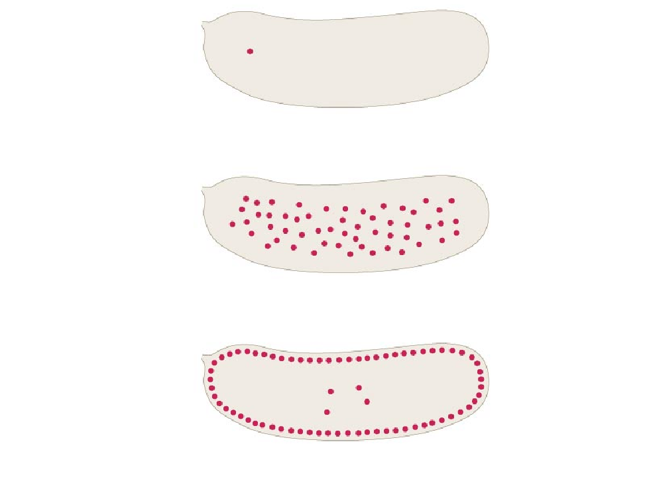
fúzí parentálních gamet vzniká diploidní zygota
9 cyklů dělení jader vytváří mnohojaderné cyncytium
jádra migrují k povrchu vajíčka – jaderný blastoderm

Slide 7
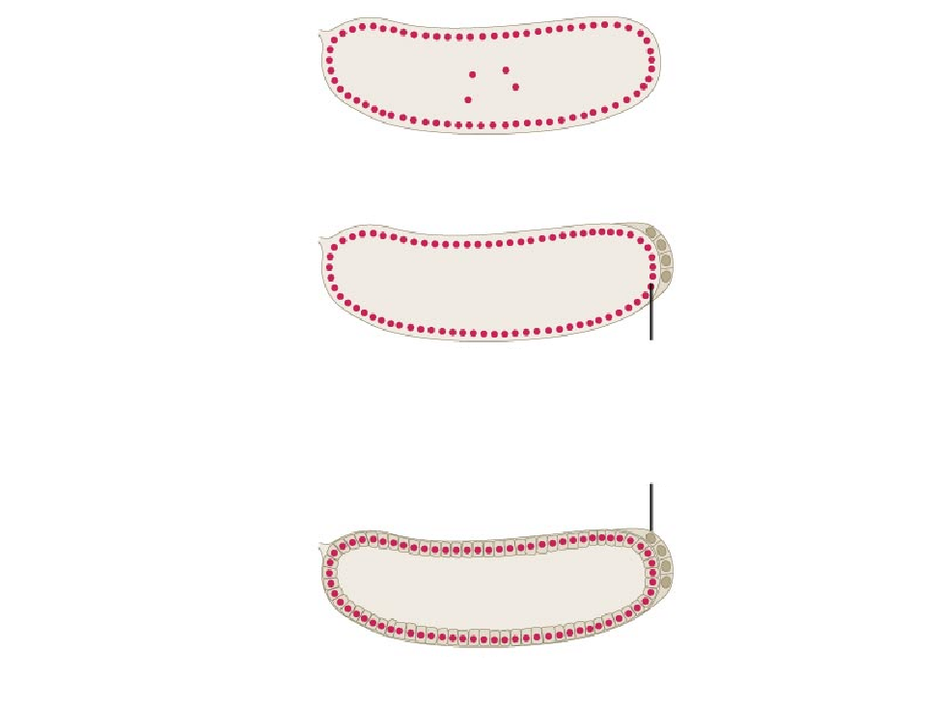
jádra migrují k povrchu vajíčka – jaderný blastoderm
pólové buňky
tvoří posteriorní pól
4 další cykly dělení jader u buněčného povrchu
zárodečné buňky
tvorba jednobuněčné vrstvy – buněčný blastoderm

Slide 8
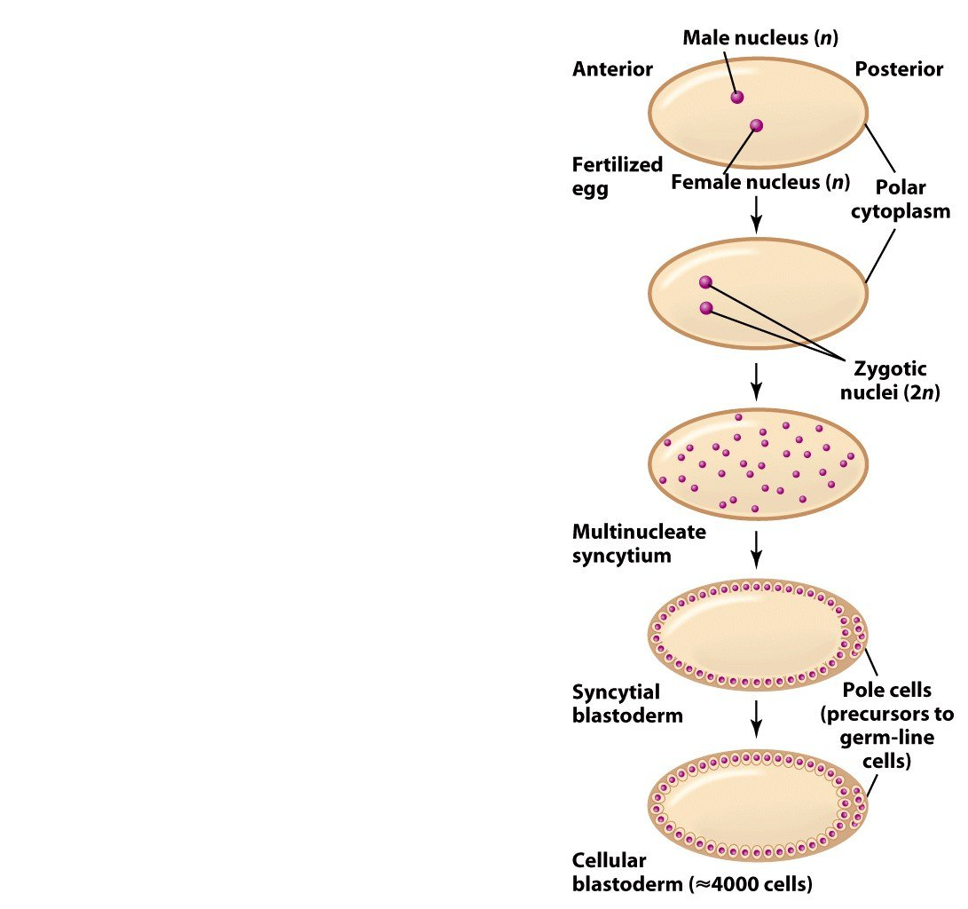
Časný embryonální vývoj octomilky
Krok 1: Oplozené vajíčko obsahuje dvě haploidní (n) jádra, jedno od samečka
a jedno od samičky.
Krok 2: Obě haploidní jádra se jednou rozdělí a výsledná samčí a samičí jádra fúzují
za vzniku dvou diploidních (2n) zygotických jader.
Krok 3: Zygotická jádra se rychle dělí a vytvářejí jedinou buňku (syncytium)
a mnoha jádry.
Krok 4: Po devíti jaderných děleních migrují jádra do periferie syncytia
a vytvářejí syncytiální blastoderm. Na periferii vajíčka se jádra ještě čtyřikrát rozdělí.
Několik jader migruje do pólové cytoplazmy,
kde vytvoří pólové buňky, základy zárodečné linie dospělce.
Krok 5: Kolem jader se vytvářejí buněčné membrány a vzniká buněčný blastoderm,
složený z přibližně 4000 buněk.

Slide 9
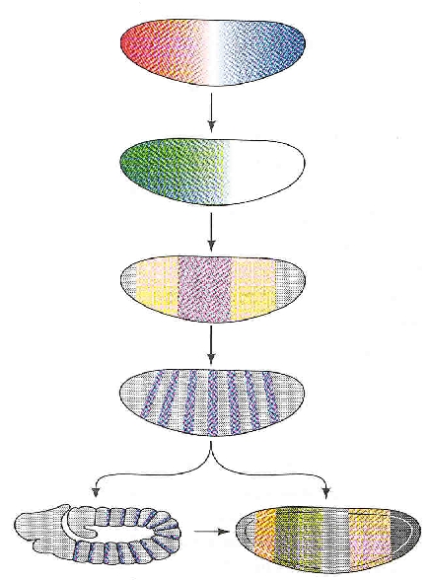
Specifikace hlavní tělní osy
A P
anterior-posteriorní polarita
geny s maternálním účinkem
geny velkých mezer
geny párového pravidla
geny polarity segmentů
homeotické geney

Slide 10
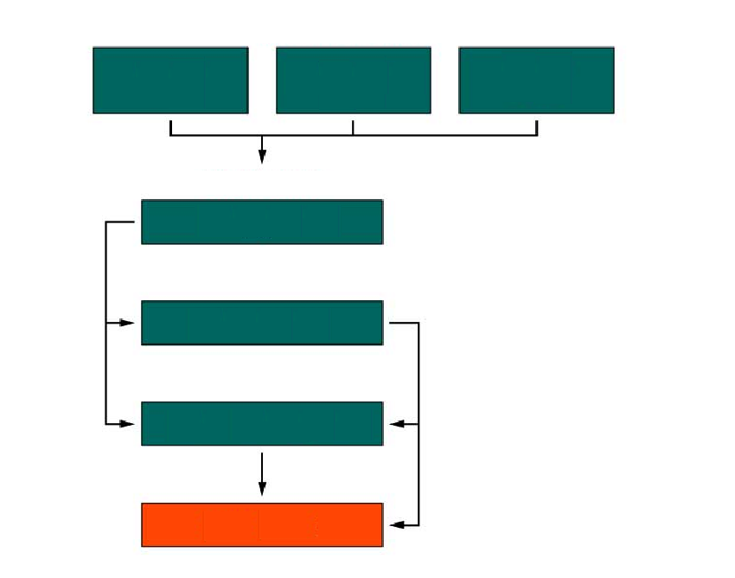
Geny s maternálním účinkem
anteriorní posteriorní terminální
zygotické geny
velkých mezer
párového pravidla
polarity segmentů
Fig 20-6
homeotické

Slide 11
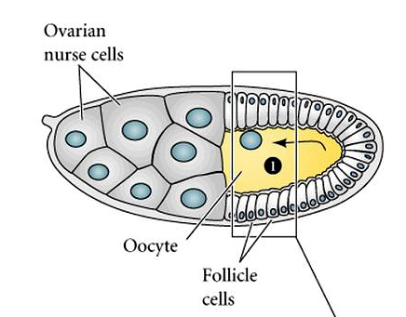
Embrya drosofily mají anteriorně-posteriorní
a dorzo-ventrální osy, které jsou založeny
prezygoticky maternálními genovými produkty.
Výživové buňky mateřského folikulu

Slide 12
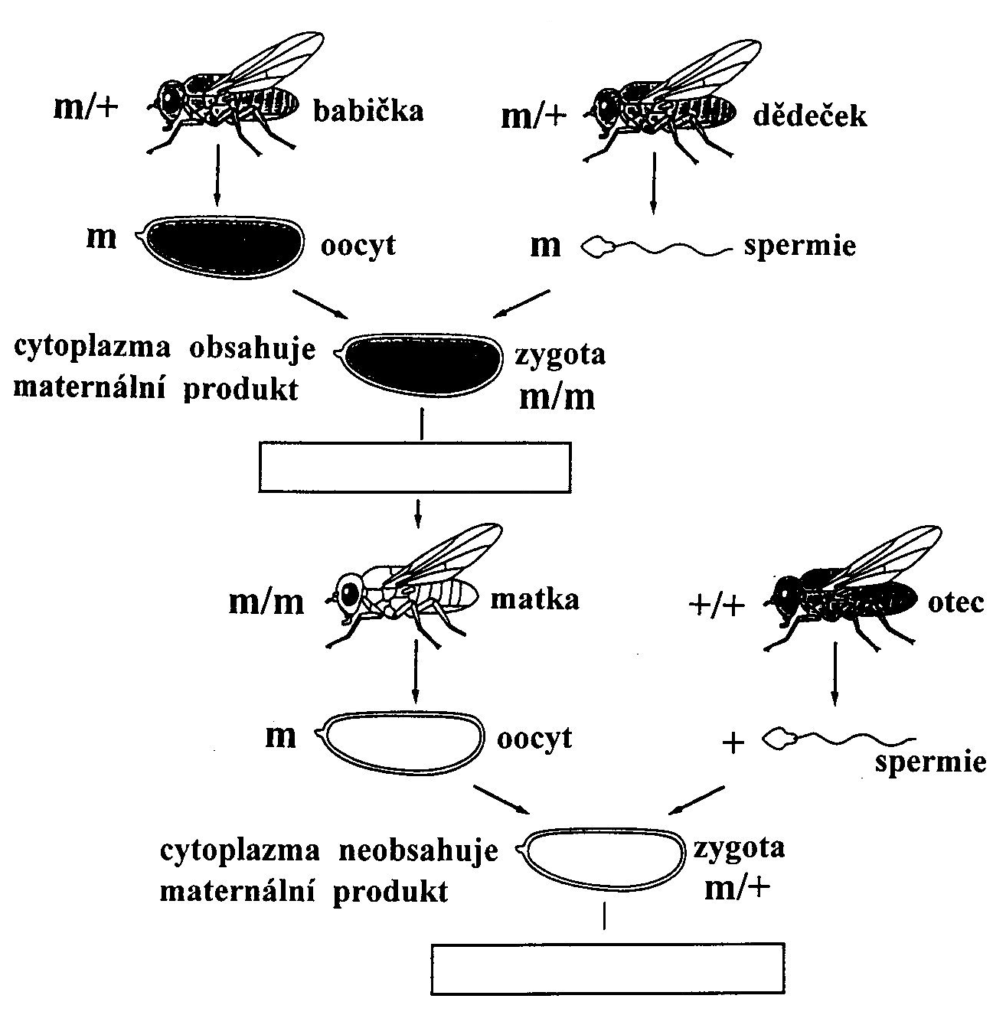
Dědičnost
genů s
maternálním
účinkem
normální vývoj
abnormální vývoj

Slide 13
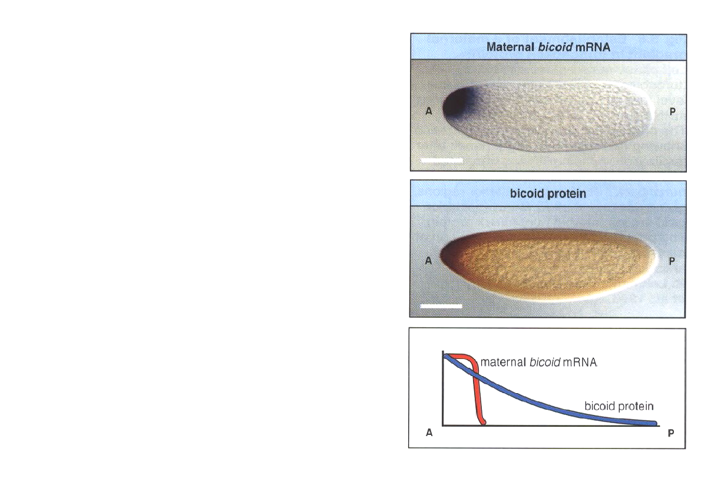
Distribuce maternální
mRNA genu bicoid
ve vajíčku
a proteinu bicoid
po fertilizaci
0,1 mm

Slide 14
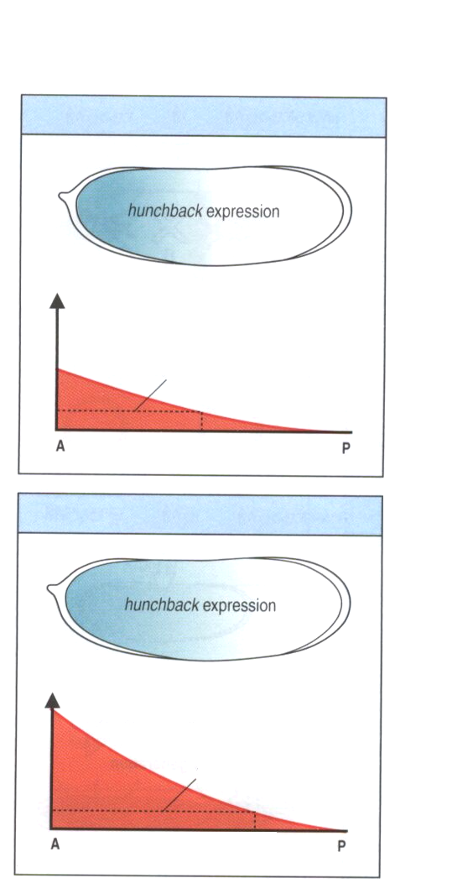
jedna kopie genu bicoid
Hladina maternálního
proteinu bicoid řídí
expresi zygotického
genu hunchback
koncentrace bicoid
prahová hodnota
anterior - posterior
šest kopií genu bicoid
zvýšený počet funkčních
maternálních kopií genu
bicoid vede ke zvýšení
koncentrace proteinu
ve vajíčku i rozšíření
účinku směrem
k posterioru
koncentrace bicoid
prahová hodnota
anterior - posterior

Slide 15
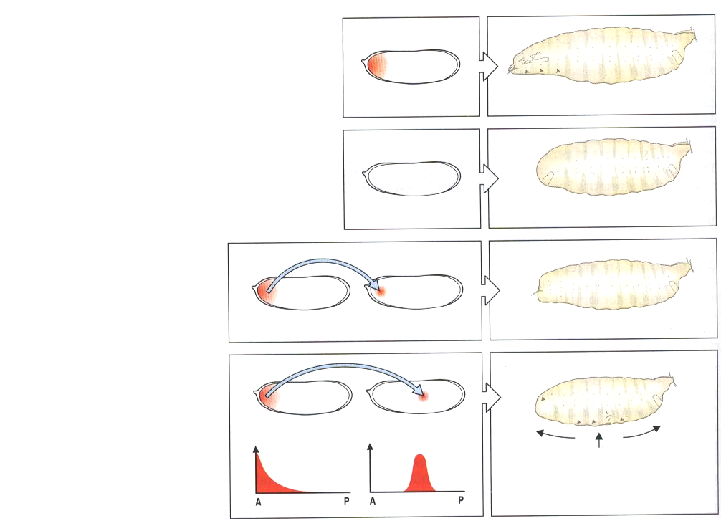
Úloha produktu
maternálního genu
bicoid rozhoduje
o tvorbě anteriorních
struktur embrya
drosofily
A P
vajíčko wt normální larva
mutant vajíčko mutantní larva bicoid
bicoid
vajíčko wt vajíčko bicoid
částečný anteriorní vývoj
vajíčko wt vajíčko bicoid
protein
bicoid
protein
bicoid
články hlava články
hrudi hrudi

Slide 16
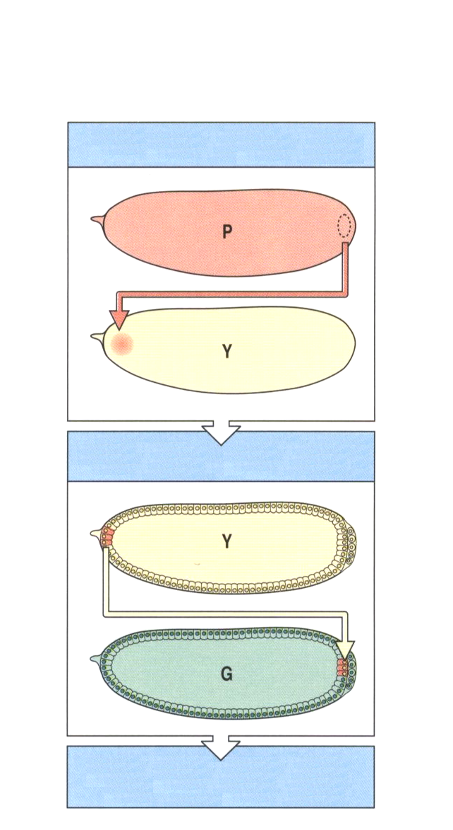
cytoplasma posterioru oplozeného vajíčka
přenesena do anterioru jiného
Transplantace pólové
cytoplasmy může indukovat
tvorbu zárodečné linie
…
primordiální zárodečné
buňky jsou prvními
odlišnými, na posteriorním
konci
…
u drosofily,
hlístice (granule P)
a žab
ink
ellow
syncycium
anteriorní buňky (s pólovou plasmou)
přeneseny do jiného posterioru
ellow
celularizace
reen
migrace
do gonád
moucha G vytváří zárodečné buňky
s genotypem G a Y

Slide 17
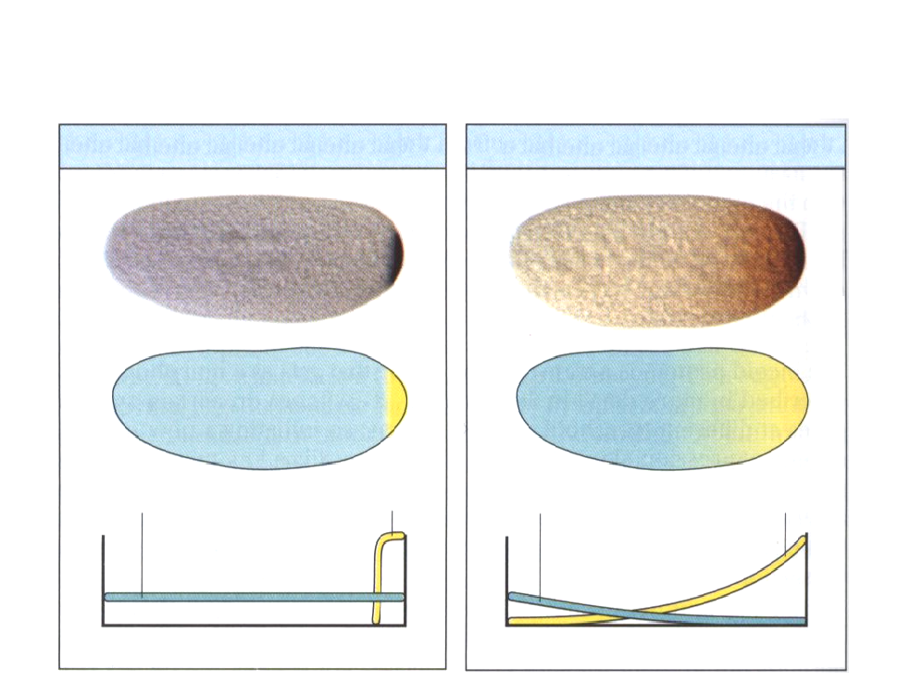
Maternální podstata A – P gradientu proteinu hunchback
- po fertilizaci je nanos mRNA translatována
a protein brání translaci hunchback mRNA v posterioru
distribuce maternální mRNA distribuce proteinu
hunchback nanos hunchback nanos
anterior posterior anterior posterior

Slide 18
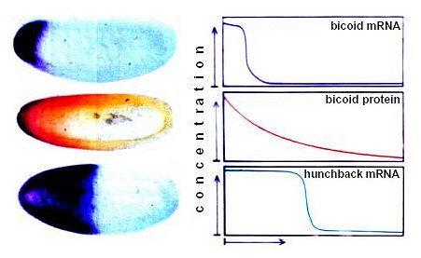
Gradient maternální bicoid RNA v oocytu drosofily
spouští transkripci zygotického genu velkých mezer

Slide 19
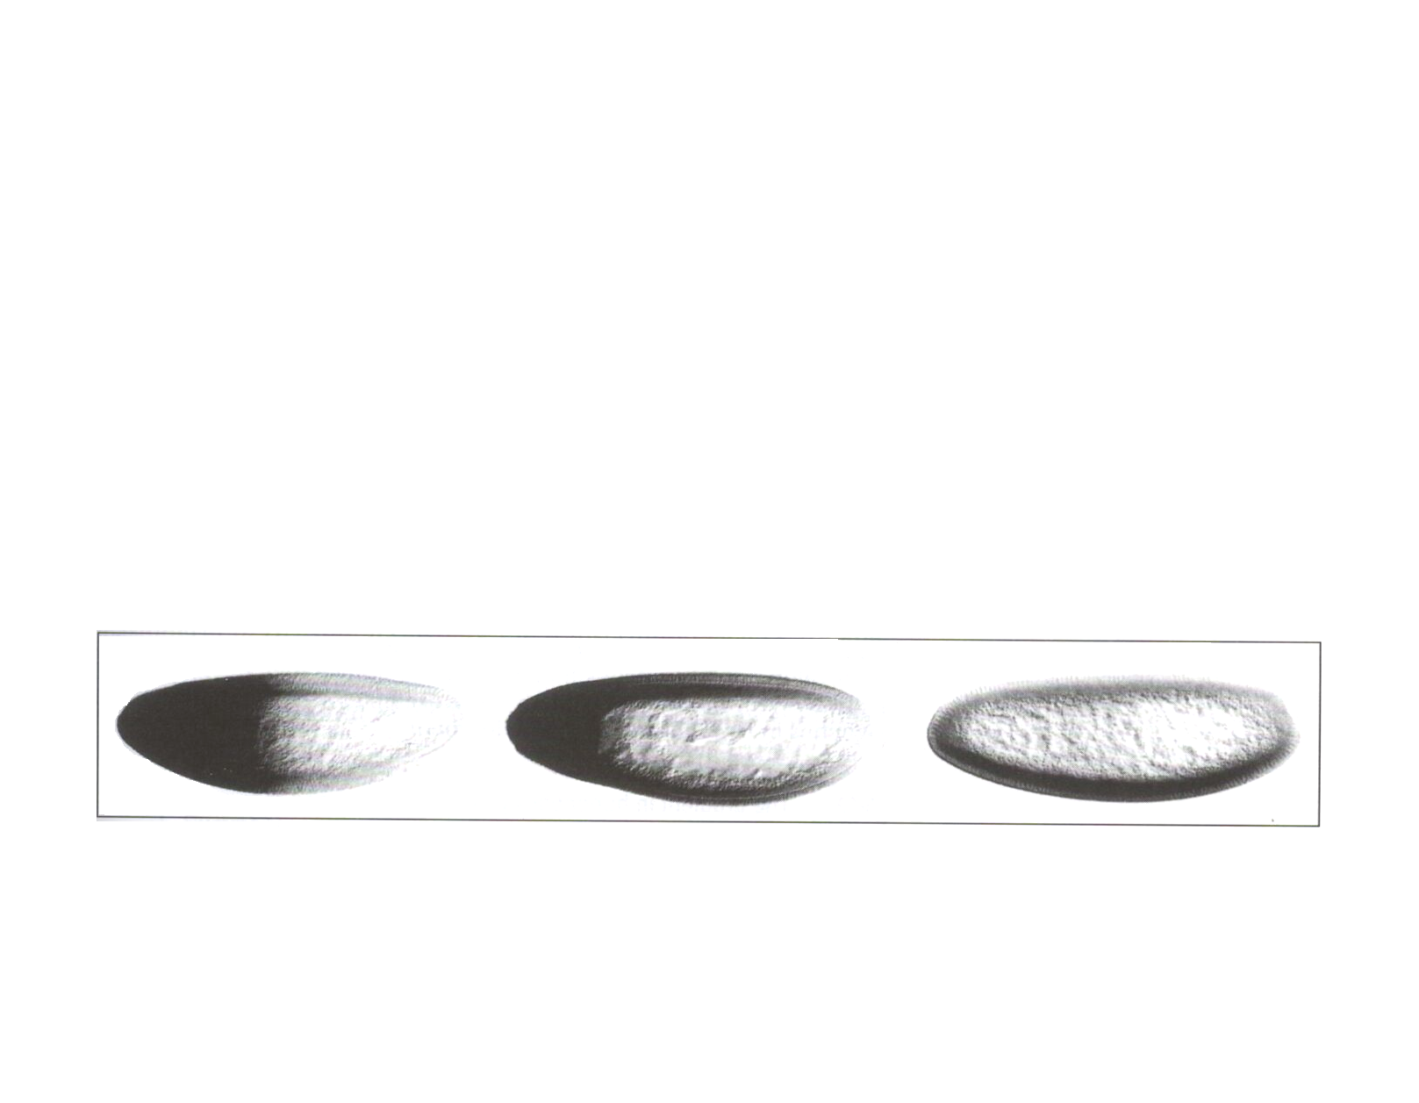
Exprese zygotického genu hunchback
je řízena maternálním proteinem bicoid
promotor genu hunchback má vazebné místo k proteinu bicoid
chimérický reportérový gen hunchback
normální promotor „částečný“ promotor delece promotoru

Slide 20
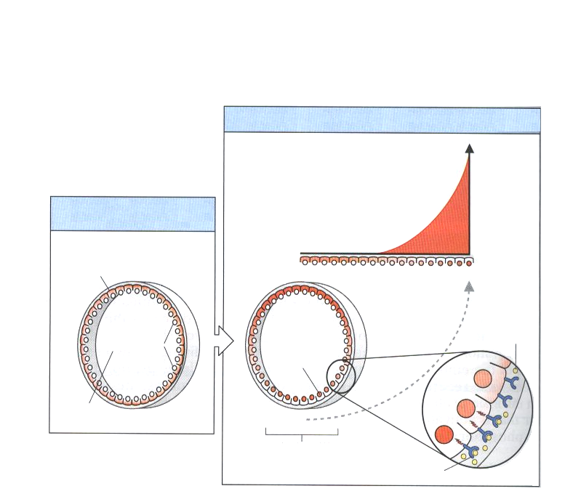
Dorso-ventrální orientace embrya je určována maternálním faktorem
kaskáda vede od ventrální
posttranslační úpravy
maternálního proteinu
Spaetzle uloženého v membráně
receptorový protein Toll je aktivován ventrálně
SPAETZLE
TOLL
DORSAL
koncentrace
proteinu
Dorsal
v jádrech
řez syncytiálním blastodermem
protein Dorsal
v cytoplasmě
D
D
V
membrána
protein
Dorsal
v jádře
ligand
( Spaetzle )
jádra
žloutková
cytoplasma
V
V
aktivace receptoru Toll na ventrální
straně maternálně získaným ligandem
receptorový protein Toll

Slide 21
Geny s maternálním účinkem
translace mRNA bicoid a nanos po fertilizaci
gradient proteinu Bicoid aktivuje více transkripci genu hunchback v anterioru
současně protein Bicoid inhibuje translaci caudal mRNA
gradient proteinu Nanos v posterioru inhibuje translaci mRNA Hunchback, zatímco protein Caudal se tvoří v posterioru
proteiny Bicoid a Hunchback aktivují geny odpovědné za specifikaci anteriorní části těla
protein Caudal aktivuje geny odpovědné za posteriorní vývin
nesegmentované anteriorní a posteriorní póly jsou regulovány aktivací proteinu Torso v anterior- a posterior-pólech

Slide 22
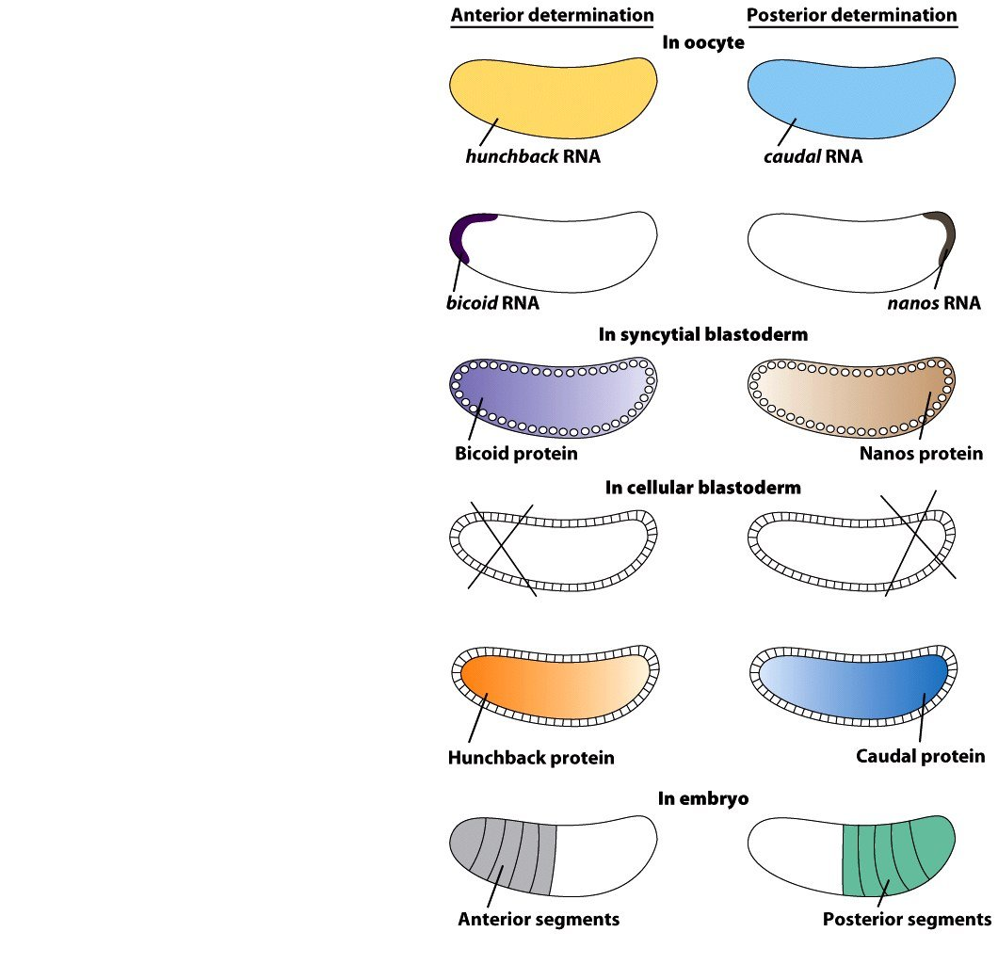
Determinace anterio-posteriorní osy octomilky maternálně poskytovanými RNA.
Tyto RNA pocházejí
z genů hunchback, caudal, bicoid a nanos.
Krok 1: Hunchback a caudal RNA jsou uniformně distribuovány
v celém oocytu.
Krok 2: Bicoid a nanos RNA se akumulují na opačných koncích
oocytu – bicoid RNA na anteriorním a nanos na posteriorním.
Krok 3: Bicoid a nanos RNA jsou v embryu translatovány lokálně.
Výsledné proteiny difundují a vytvářejí gradienty, bicoid protein je
koncentrován v anteriorní oblasti a nanos protein v posteriorní oblasti.
Krok 4: Protein bicoid brání translaci RNA caudal v anterioru embrya;
protein nanos brání translaci RNA hunchback v posterioru.
Krok 5: Hunchback RNA je translatován v protein v anteriorní části embrya;
caudal RNA je translatován v protein v posteriorní části.
Krok 6: Hunchback (a bicoid) proteiny působí jako transkripční faktory,
které regulují funkci genů k diferenciaci anteriorní části embrya;
protein caudal působí jako transkripční faktor, který reguluje geny
k diferenciaci posteriorní části embrya.

Slide 23
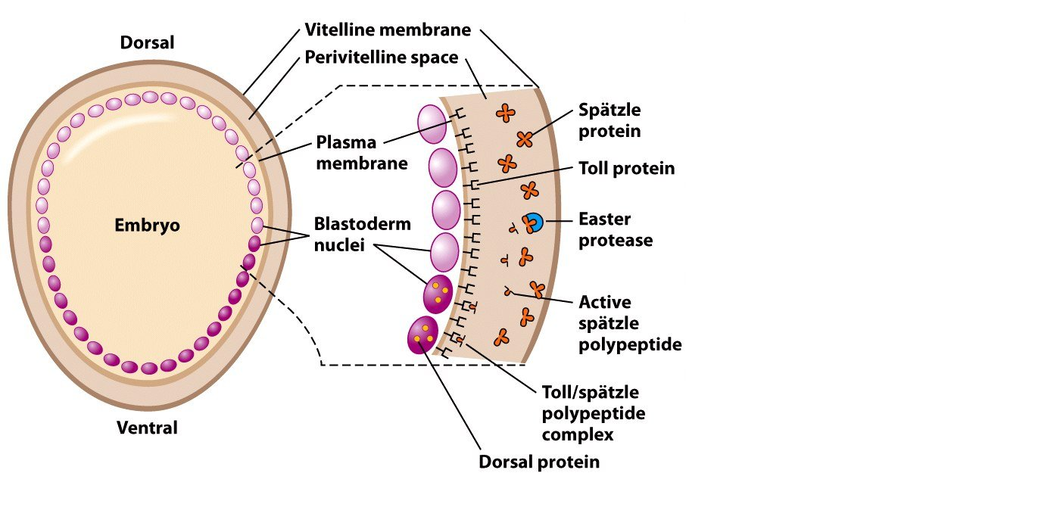
Diferenciace dorzo-ventrální osy embrya octomilky. Příčný řez ukazuje interakci mezi membránovým
receptorovým proteinem Toll a proteinem spaetzle, která indukuje diferenciaci podél dorzo-ventrální osy.
Ke tvorbě interagujícího polypeptidu dochází v prostoru mezi plazmatickou membránou a žloutkovou
membránou na ventrální straně embrya.
Krok 1: Receptorový protein Toll je
uniformně distribuován na povrchu
plazmatické membrány embrya.
Protein spaetzle se nachází v prostoru
mezi žloutkovou a plazmatickou
membránou.
Krok 2: Proteáza easter štěpí protein
spaetzle a vytváří tak aktivní
polypetid spaetzle.
Krok 3: Aktivní polypeptid spaetzle
interaguje s receptorovým
proteinem Toll.
Krok 4: Aktivní polypeptidový
komplex Toll/spaetzle vpouští protein
dorsal do jader (indikováno
oranžově) na ventrální straně embrya
(tmavočerveně).

Slide 24
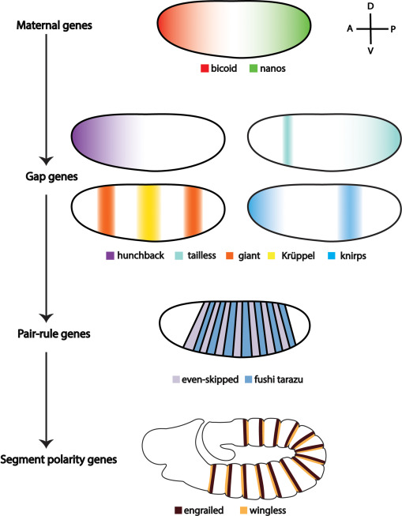
Vývojová kaskáda tvorby tělního plánu drosofily
SEGMENTAČNÍ GENY :
- geny velkých mezer
- geny párového účinku
- geny orientace tělních článků

Slide 25
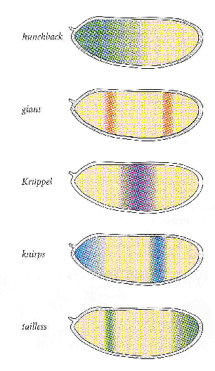
Geny velkých mezer (gap genes)
gradienty maternálních trans- kripčních faktorů Bicoid, Caudal a Hunchback regulují transcripci genů „gap“
vysoká hladina proteinu Hunchback indukuje expresi
genů Giant, zatímco inhibuje transkripci Knirps
transkript Kruppel se objeví v oblasti, kde klesá Hunchback
exprese genů Giant je také regulována posteriorně produktem genu Caudal

Slide 26
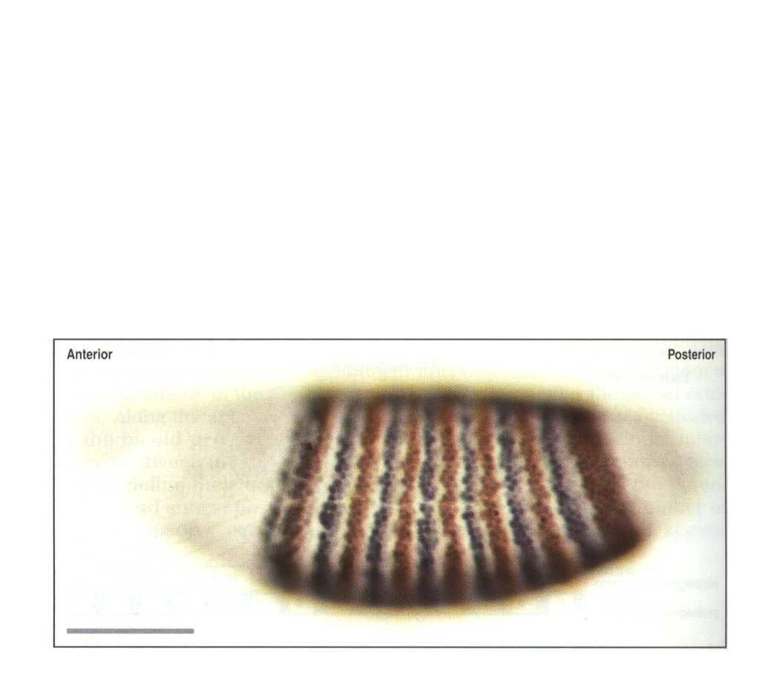
Geny párového účinku
- parasegmenty (před celularizací) jsou určovány expresí
„sudě-skákajících“ a „liše-skákajích“ párových genů
0,1 mm
even-skipped
fushi tarazu

Slide 27
Segmentační geny (zygotické)
vývojové určení buněk nastává ve dvou stádiích :
  specifikace – osud buňky je určován vnějšími vlivy,
  specifikace buněčného osudu je flexibilní a může být měněna signály z jiných buněk
  determinace – buňka se nakonec podrobuje přechodu (transition) z „volného určení“ (loose commitment) na „konečný osud“ (fixed determination)
tranzice ze specifikace na determinaci je u drozofily zprostředkována segmentačními geny
tyto geny dělí embryo na opakující se sérii segmentů podél A-P osy
segmentační geny rozdělí embryo na 14 parasegmentů

Slide 28
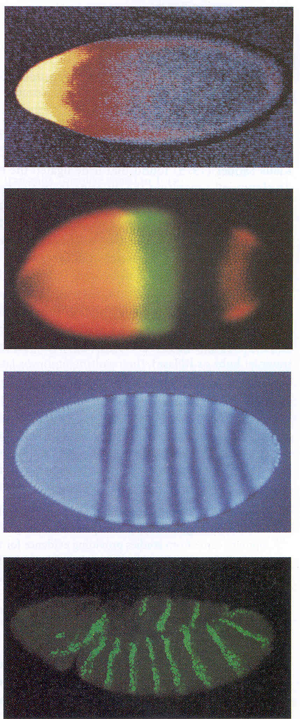
Geny
párového
účinku :
Geny párového pravidla jsou exprimovány v průběhu 13. buněčného dělení, dělí embryo na 15 částí. Jeden vertikální proužek jader exprimuje „párový“ gen, další nikoli, následující opět ano.
Je známo 8 genů párového pravidla. Ne všechna jádra exprimují stejné „párové“ geny. Uvnitř každého parasegmentu každá řada jader má svůj „pattern“ exprese „párových“ genů.
„Pattern“ exprese „párových“ genů je určován distribucí produktů genů velkých mezer.

Slide 29
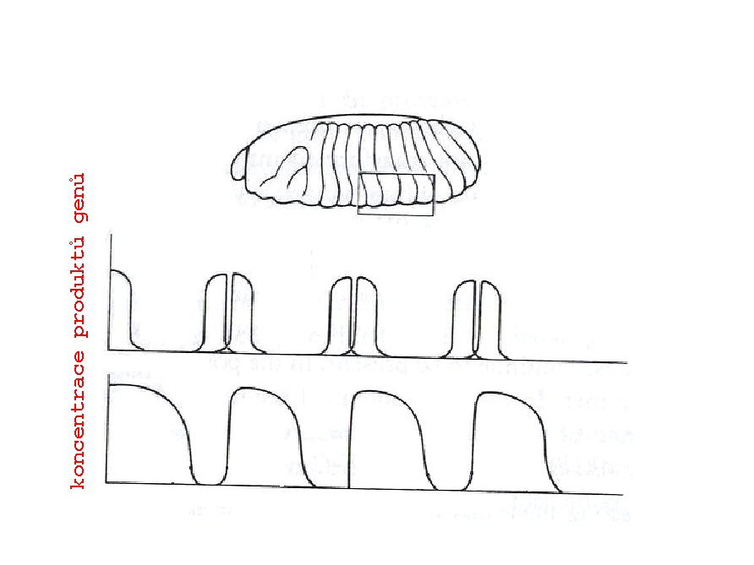
Časově-místní souslednost exprese segmentačních
genů v embryu :
geny párového účinku geny polarity segmentů
eve = even skipped en = engrailed
ftz = fushi tarazu wg = wingless
en wg en wg en wg en
hladiny proteinů
kódované geny
polarity článků
hladiny proteinů
kódované geny
párového účinku
eve ftz eve ftz
A ….. P

Slide 30
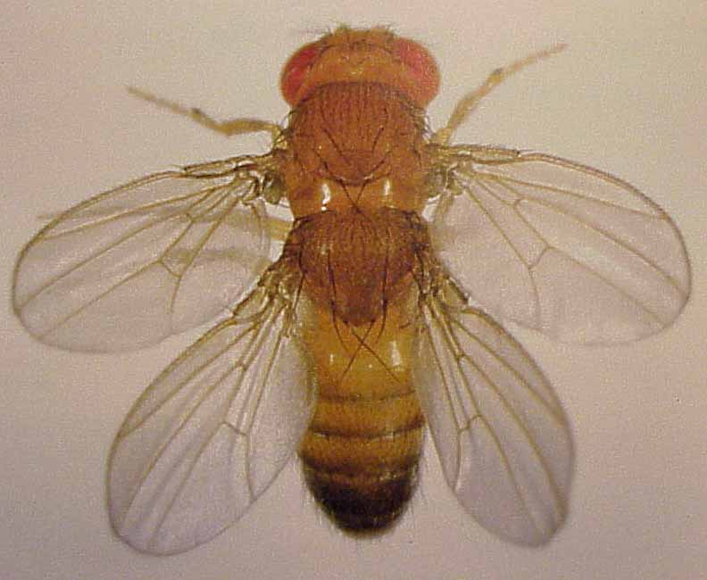
Homeóza a homeotické geny

Slide 31
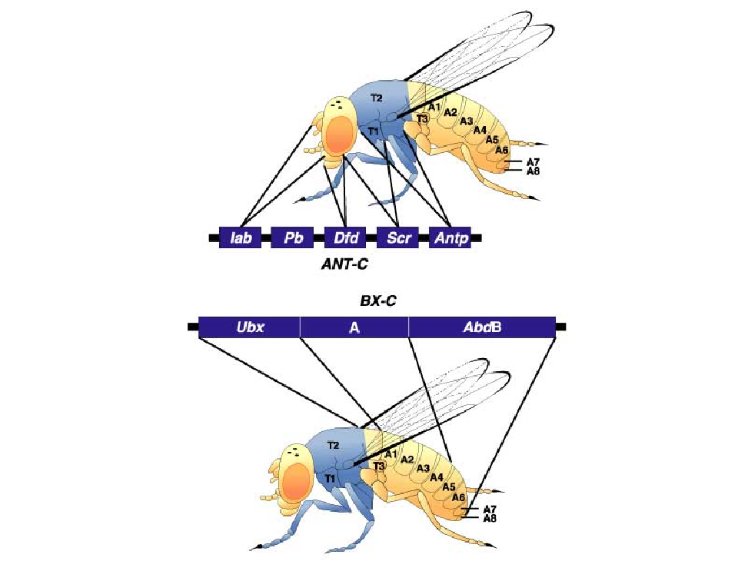
„přední“ komplex
Antennapaedia
„zadní“ komplex
Bithorax

Slide 32
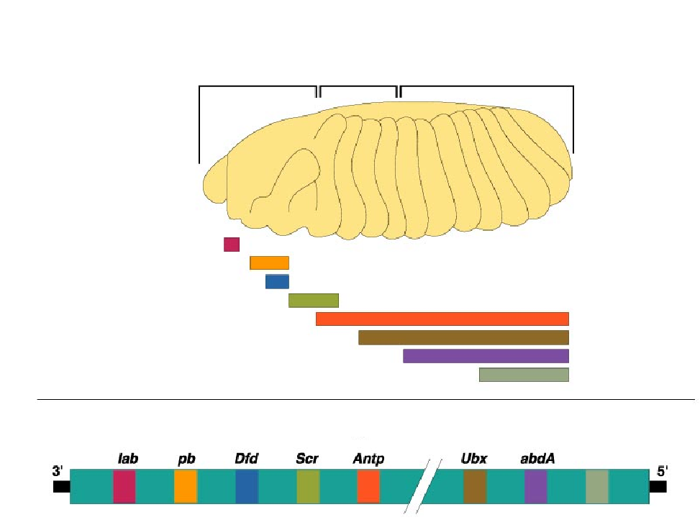
Expresní domény homeotických genů podél předozadní osy embrya
hlava hruď zadeček
Chromosomální lokalizace homeotických genů

Slide 33
Homeóza je …
Homeotická mutace je …
Homeotický gen je …
Homeobox je …
Homeodoména je …

Slide 34
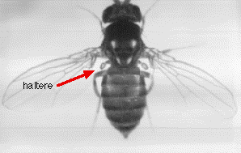
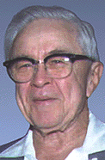
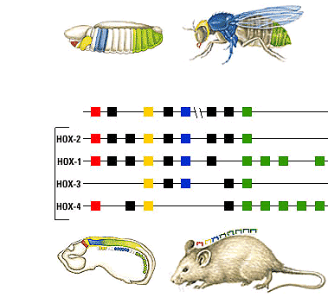
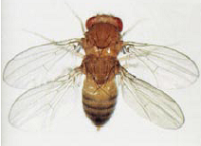
HOMEOTICKÉ GENY - jeden z klíčů specifikace
embryo dospělec
Antennapedia Bithorax komplex
komplex (anterior) (posterior)
moucha
myš
BITHORAX specifikuje třetí článek
hrudi a zadeček: při ztrátě funkce –
místo kyvadélek se tvoří druhý pár křídel
( more anterior phenotype )
Edward Lewis (1963) :
pravidlo spacio-temporální kolinearity

Slide 35
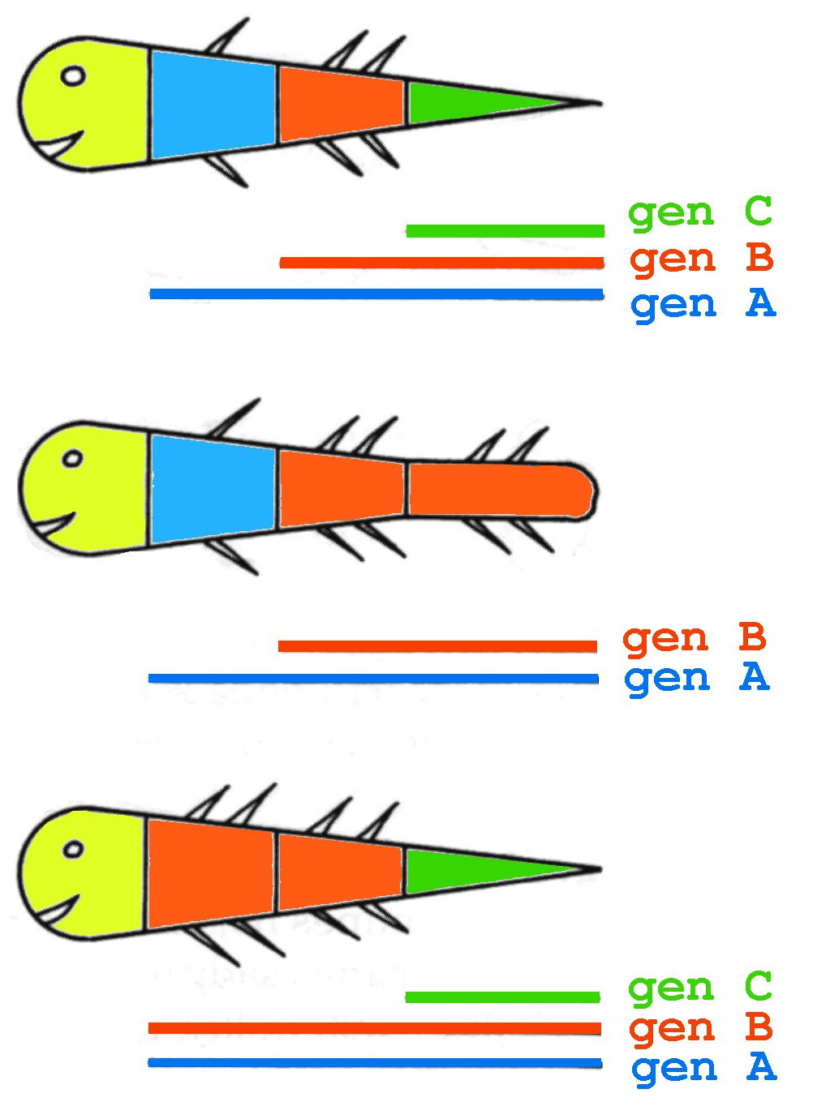
WT
Homeotické geny řídí anteriorně - posteriorní
specifikaci těla :
ztráta funkce genu C -
„více anteriorní“ fenotyp
ektopická exprese genu B – „více posteriorní“ fenotyp

Slide 36
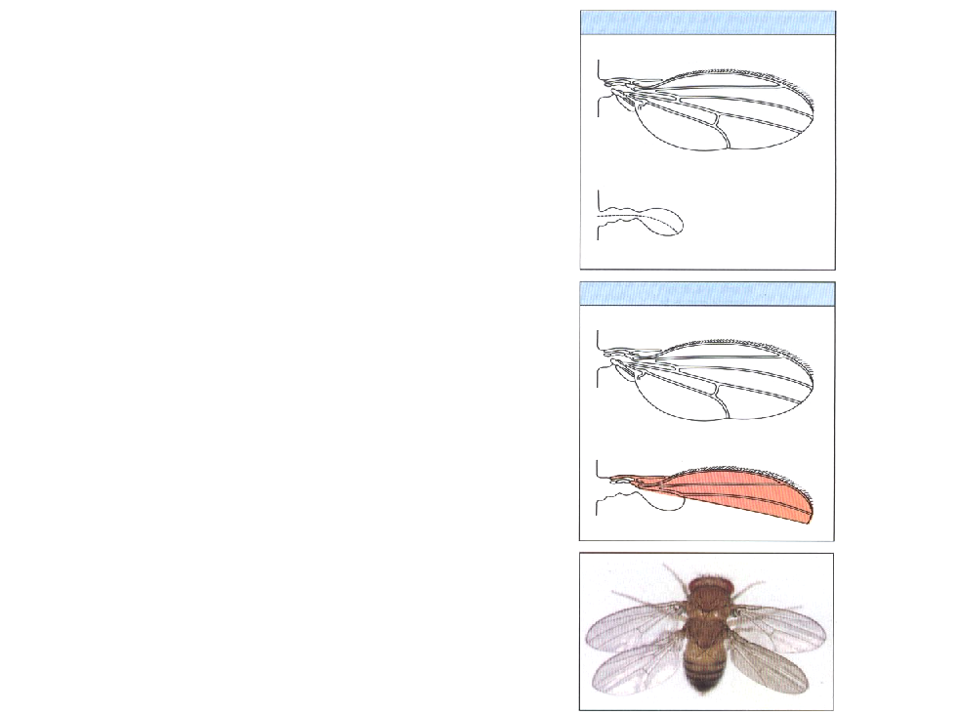
standardní typ
křídlo
A
T2
Homeotická transformace
kyvadélek mutacemi
komplexu bithorax
P
kyvadélko
T3
A
P
mutant bithorax
mutace bithorax mění
anteriorní kompartment
haltery ve tvar polo-křídla
T2
transformace anterioru
T3
mutace bithorax + postbithorax
působí aditivně a vytvářejí
dokonalé křídlo
- dva páry křídel, atavismus
úplná
transformace

Slide 37
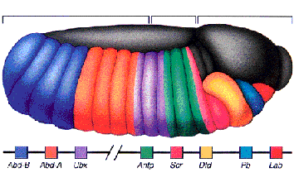
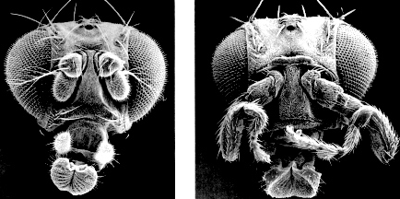
ANTENNAPEDIA specifikuje mesothorax (T2):
jeho ektopická „dominantní“ exprese vyvolává tvorbu
nohou na hlavě ( more posterior phenotype )
zadeček hruď hlava
Bithorax
Antennapedia
wt mutant

Slide 38
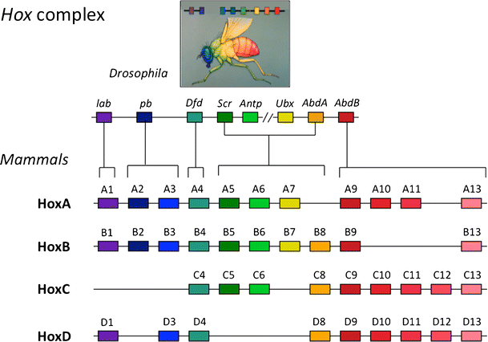
Evoluce homeotických (selektorových) genů
vysoký stupeň podobnosti mezi geny skupin Antennapedia a Bithorax, duplikace
všechny obsahují homeobox, 180 bp
kódují 60-amino-kyselinovou homeodoménu, která se váže k DNA
příbuzné geny nalezeny i u všech jiných živočichů, člověka i rostlin

Slide 39
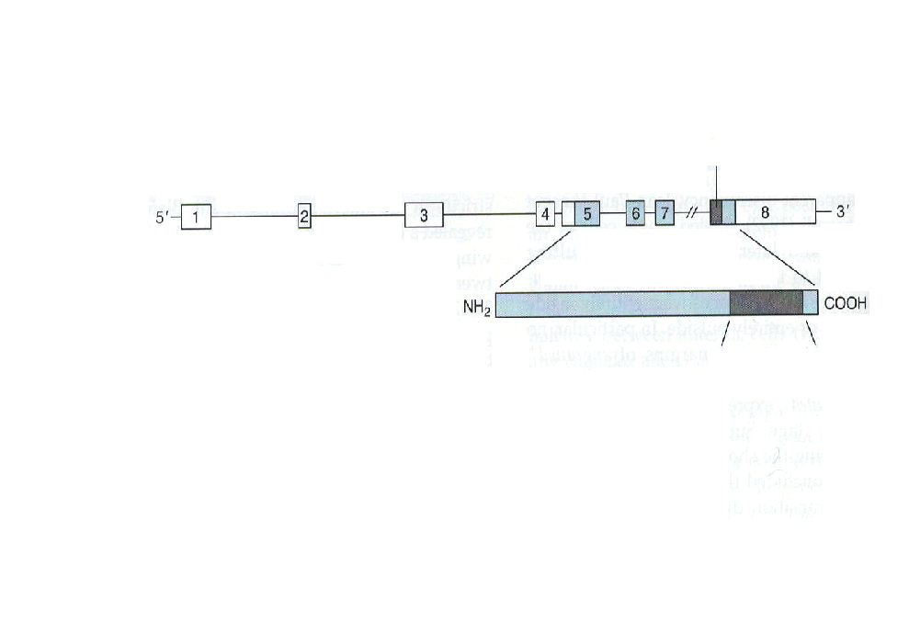
Strukturní organizace genu Antennapedia
a jím kódovaného proteinu
homeobox
gen Antennapedia
protein Antennapedia
homeodoména
vysoce konzervativní je zejména homeodoména, u všech eukaryot
homeobox má 180 nukleotidů, lokalizován v exonu 8
homeodoména se nachází u karboxyterminálního konce

Slide 40
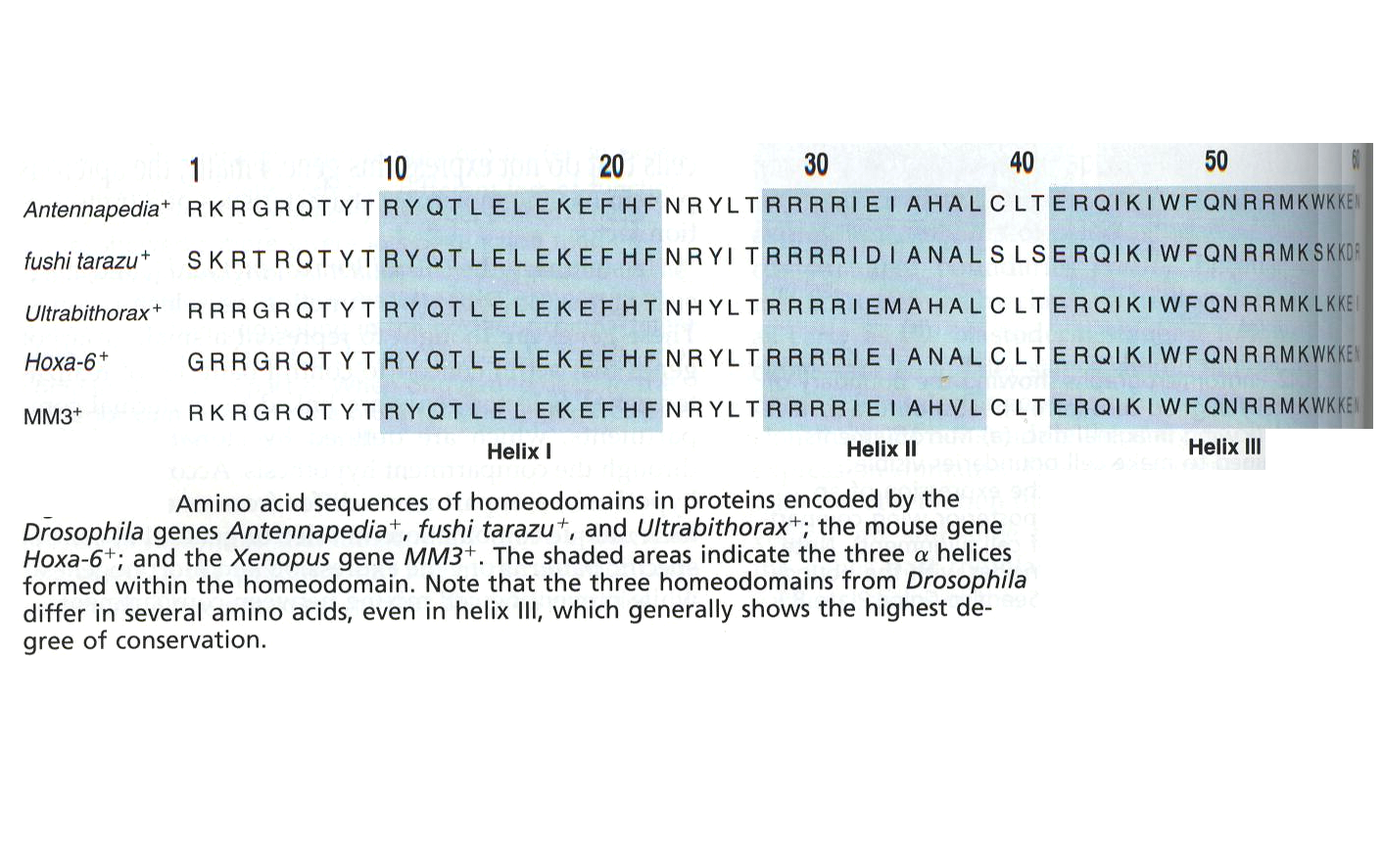
moucha
žába
myš

Slide 41
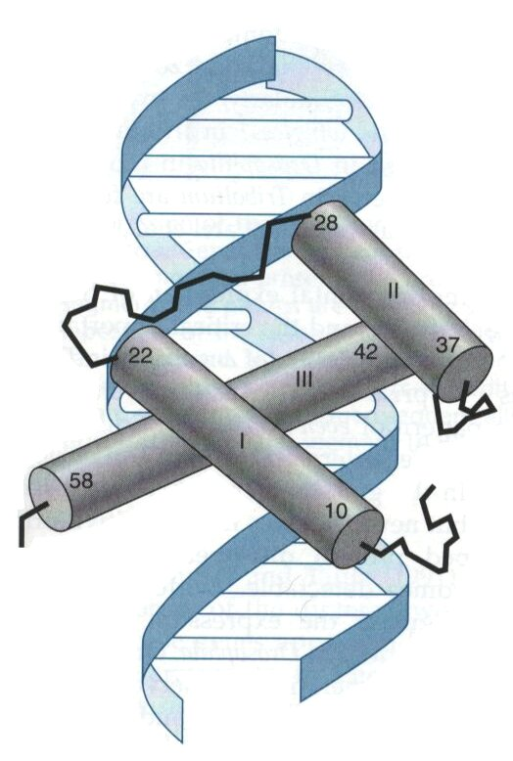
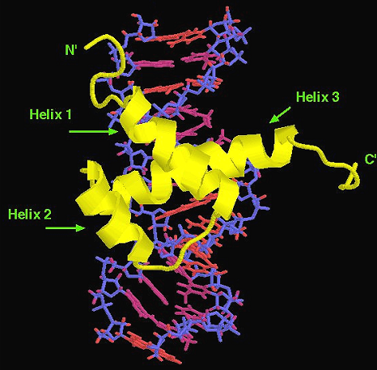
Model vazby
homeodomény
(transkripčního faktoru)
na úsek DNA
(obvykle promotor)
I, II, III – alfa-šroubovice
1 – 60 aminokyseliny

Slide 42
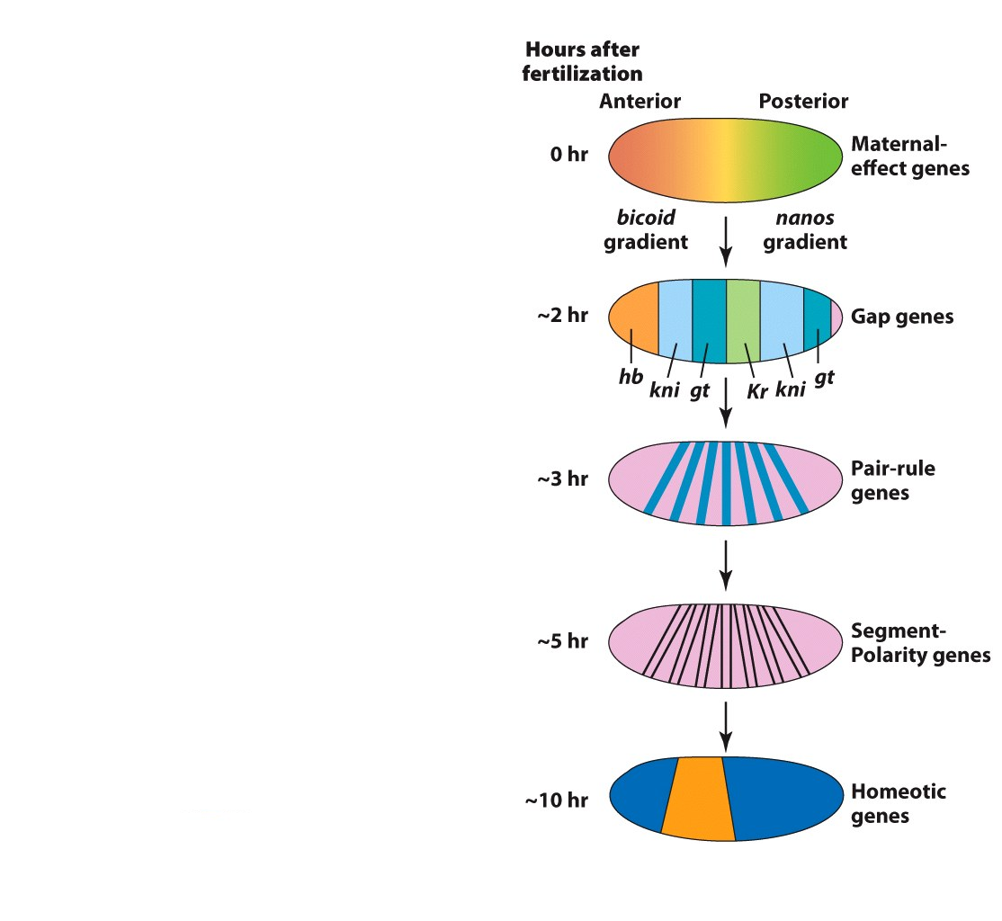
Kaskáda genové exprese vedoucí k segmentaci embrya octomilky
Krok 1: Počáteční anterio-posteriorní polarita embrya je založena
produkty genů s maternálním účinkem, jako jsou bicoid či nanos.
Krok 2: Exprese genů velkých mezer rozdělí embryo do širokých zón.
Krok 3: Geny párového pravidla, jako například fushi tarazu na tomto obrázku,
jsou exprimovány v sedmi pruzích,
dále dělící embryo podél anterio-posteriorní osy.
Krok 4: Geny polarity segmentů, jako engrailed na tomto obrázku,
jsou exprimovány ve 14 uzkých proužcích podél anterior-posteriorní osy.
Krok 5: Homeotické geny, jako je například Ultrabithorax (na obrázku oranžově),
jsou exprimovány ve specifických oblastech podél anterio-posteriorní osy.
Tyto geny, společně s geny párového pravidla a polarity segmentů,
determinují identity jednotlivých tělních článků ve vyvíjejícím se embryu.

Slide 43
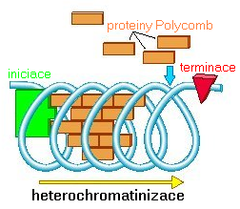
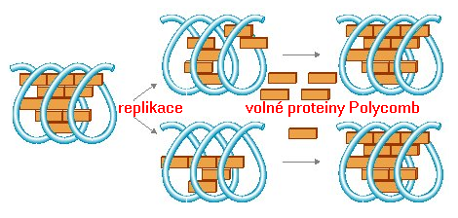
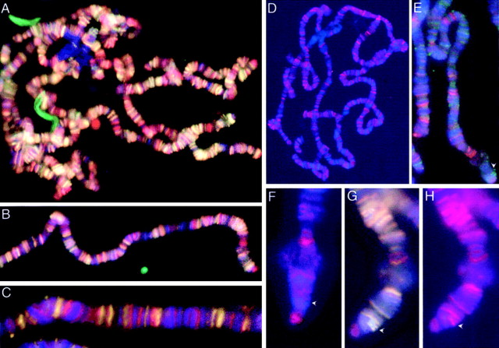
Proteiny POLYCOMB a TRITHORAX - klíčové regulátory struktury chromatinu
a exprese (homeotických) genů

Slide 44

Model buněčné paměti: zárodečné terčky
larva metamorfóza dospělec

Slide 45

Vývojová mapa nožního terčku drosofily
coxa
femur
proximal
tibia
tarsal
distal
jednotlivé vrstvy terčku
mají odlišný vývojový
i regenerační potenciál

Slide 46


Imaginální terčky obsahují gradient
vývojových schopností
klesající od centra A směrem
k periferii B
regenerace
duplikace
regenerace
duplikace
rovina řezu

Slide 47

Sériové transplantace (přenosy) buněk imaginálního terčku jako testovací systém ke studiu vývojového osudu a determinace
larva
extirpace a rozdělení
genitálního terčku
test determinace
sériové extirpace,
rozdělení terčku a přenosy
do dospělců
test determinace
testy determinace

Slide 48

Determinace demonstrována kultivací zárodečných terčků
larva terček metamorfóza
část terčku
přenesena do
abdominální
dutiny
zbytek terčku
přenesen do
jiné larvy
struktury těla
dospělce se vyvíjejí
z terčků
buňky terčku
proliferují uvnitř
těla, sériové
transplantace
vzorek terčku
implantován do
jiné larvy
stejné struktury
těla jako z
původního terčku

Slide 49

TRANSDETERMINACE
je unikátním případem ztráty buněčné (vývojové) paměti vlivem
mnohočetného (ektopického) přenosu zárodečného terčku
možné případy
změn :
tykadla
genitál
nohy
oči
ústní ústroje
křídla
hruď
kyvadélka

Slide 50

Gen eyeless
Mutantní mušky nevytvářejí oči.
Wild-type gen eyeless kóduje homeodoménový transcripční faktor, který aktivuje dráhu zahrnující tisíce genů.

Slide 51





Eyeless : homolog myšího genu Pax je odpovědný
za tvorbu oka – monofyletický původ složených očí
hmyzu a jednoduchého oka savců
tvorba ektopických očí u transgenní mouchy

Slide 52
Savčí homology genu eyeless
Myší homolog genu eyeless, Pax6, pokud je přenesen do octomilky, vytváří přídatné oči.
U myši vedou mutace homologa genu eyeless k reduci velikosti očí.
Mutace homologního genu u člověka způsobují aniridii (chybění duhovky).

Slide 53

Savčí homology genu eyeless
Myší homolog genu eyeless, Pax6, pokud je přenesen do octomilky, vytváří přídatné oči.
U myši vedou mutace homologa genu eyeless k reduci velikosti očí.
Mutace homologního genu u člověka způsobují aniridii (chybění duhovky).

Slide 54

Drosofila nemá pohlavní hormony: bilaterální gyandromorfie
(ztráta jednoho chromosomu X-wt při prvním mitotickém dělení)
samčí XO část:
bílé oko,
miniaturní křídlo
samičí XX část:
heterozygotní
pro oba markery

Slide 55
Drosophila: poziční efekt (PEV)

Slide 56


euchromatin
heterochromatin
červené
oko (WT)
mozaikové
oko
excize a inverze po X-ozáření
PEV efekt : Lokus white je standardně umístěn v euchromatinu, po inverzi pouze 25kb od pericentromerického heterochromatinu (Muller 1930), odtud se šíří restrukturace a umlčování euchromatinu. Ztráta umlčení v některých buňkách oka v procesu diferenci- ace vede k variegovanému fenotypu.
bílé
oko
červené
oko (jako WT)
enhancer suppressor
mozaikové
oko
U much vykazujících PEV lze izolovat sekundární mutace, které buď suprimují fenotyp
(Su(var) = ztráta umlčení, či zesilují fenotyp (E(var) = zvyšují umlčování.

Slide 57


Účinek modifikátorů na variegaci projevu mutace white je dávkově závislý
Modifikátory (~30) jsou strukturní proteiny heterochromatinu.
euchromatin hetrochromatin
přítomnost pouze jediné wt-kopie
modifikátorového genu vede ke
snížení tvorby heterochromatinu a
vyšší expresi white genu (červené oko)
mozaikový fenotyp se projeví, pokud
jsou přítomny dvě kopie
wt-modifikátorového genu
přítomnost tří wt-kopií modifikátorového
genu vede k rozsáhlejší heterochromatinizaci
a zvýšení umlčovacího účinku (bílé oko)

Slide 58

Přechod euchromatického stavu na heterochromatický
vyžaduje sérii změn v histonových modifikacích
Fosforylace H3S10 může interferovat s metylací
H3K9; defosforylace nastává účinkem fosfatázy
směrované interakcí C-konce JIL-kinázy
Aktivní geny jsou značeny H3K4metyl2 a metyl3,
tato značka musí být odstraněna komplexem LSD1.
nukleosom
Lyzin v pozici H3K9 musí být deacetylován.
V euchromatinu je H3K9 acetylován, tato značka je odstraněna histon deacetylázou HDAC1.

